Slide 1
О введении федерального государственного образовательного стандарта начального общего образования с 1 сентября 2022 года
Департамент образования Орловской области
Управление контроля и надзора в сфере образования
Сергеева Анастасия Игоревна, заместитель начальника отдела государственной аккредитации и лицензирования
12 января 2022 года

Slide 2
Федеральные государственные образовательные стандарты с позиции федерального государственного контроля (надзора) в сфере образования
Федеральный закон от 29.12.2012 № 273-ФЗ «Об образовании в Российской Федерации» | часть 3 статьи 93: «Предметом федерального государственного контроля (надзора) в сфере образования являются: 1) соблюдение обязательных требований, установленных законодательством об образовании, в том числе лицензионных требований к образовательной деятельности и требований, установленных федеральными государственными образовательными стандартами, и требований к выполнению аккредитационных показателей…»
Положение о лицензировании образовательной деятельности, утвержденное Постановлением Правительства РФ от 18.09.2020 № 1490 «О лицензировании образовательной деятельности» | 7. Лицензионными требованиями к лицензиату являются: … в) наличие разработанных и утвержденных организацией, осуществляющей образовательную деятельность, образовательных программ в соответствии с частями 2-8 статьи 12 Федерального закона «Об образовании в Российской Федерации».

Slide 3
Федеральный закон от 29.12.2012 № 273-ФЗ «Об образовании в Российской Федерации»
часть 7 статьи 12 | Организации, осуществляющие образовательную деятельность …, разрабатывают образовательные программы в соответствии с ФГОС и с учетом соответствующих примерных основных образовательных программ.
часть 10 статьи 12 | Примерные основные образовательные программы включаются по результатам экспертизы в реестр примерных основных образовательных программ, являющийся государственной информационной системой. Информация, содержащаяся в реестре примерных основных образовательных программ, является общедоступной.
часть 7.2 статьи 12 (введена 13.07.2021) | При разработке основной общеобразовательной программы организация … вправе предусмотреть применение при реализации соответствующей образовательной программы примерного учебного плана и (или) примерного календарного учебного графика, и (или) примерных рабочих программ учебных предметов, курсов, дисциплин (модулей), включенных в соответствующую примерную основную общеобразовательную программу. В этом случае такая учебно-методическая документация не разрабатывается.
часть 9.1 статьи 12 (введена 01.09.2020) | Примерные основные общеобразовательные программы … включают в себя примерную рабочую программу воспитания и примерный календарный план воспитательной работы.
части 2, 4 статьи 12.1 | Воспитание обучающихся при освоении ими основных общеобразовательных программ … осуществляется на основе включаемых в такие образовательные программы рабочей программы воспитания и календарного плана воспитательной работы, разрабатываемых и утверждаемых с учетом включенных в примерные образовательные программы примерных рабочих программ воспитания и примерных календарных планов воспитательной работы. При разработке основной общеобразовательной программы организация … вправе предусмотреть применение при реализации соответствующей образовательной программы примерной рабочей программы воспитания и (или) примерного календарного плана воспитательной работы, включенных в соответствующую примерную основную общеобразовательную программу. В этом случае такая учебно-методическая документация не разрабатывается.

Slide 4
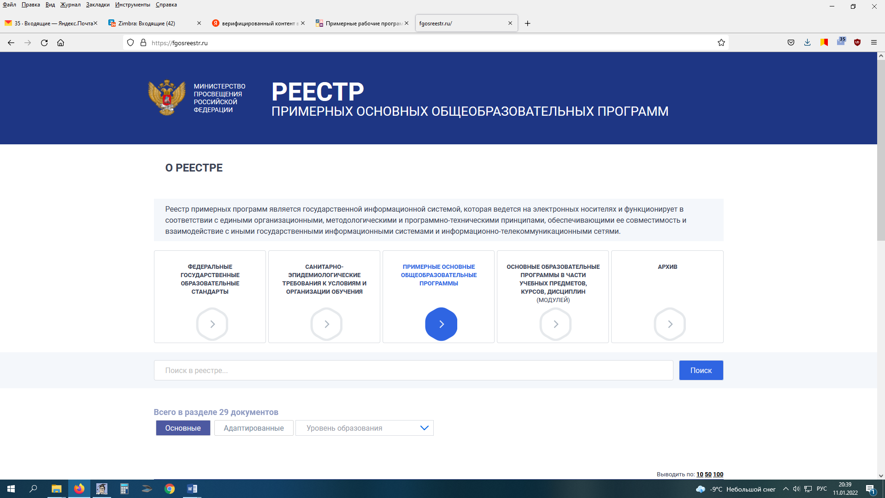
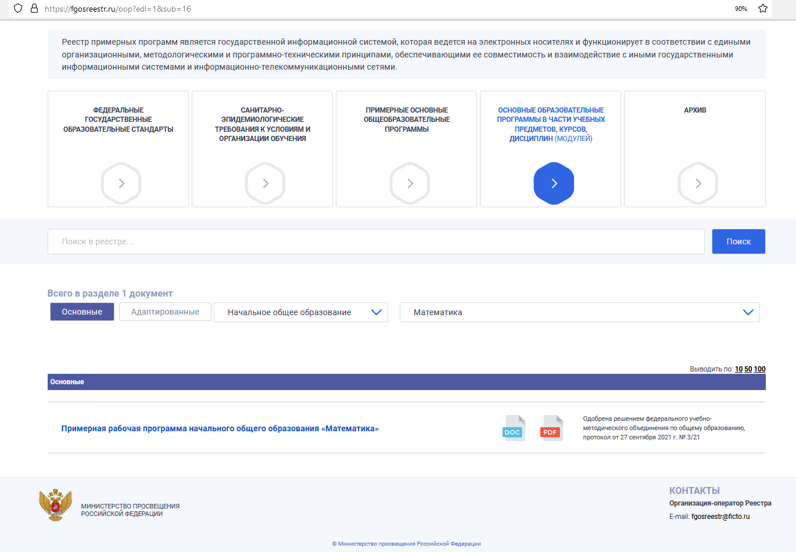
Реестр
примерных основных общеобразовательных программ (fgosreestr.ru)

Slide 5
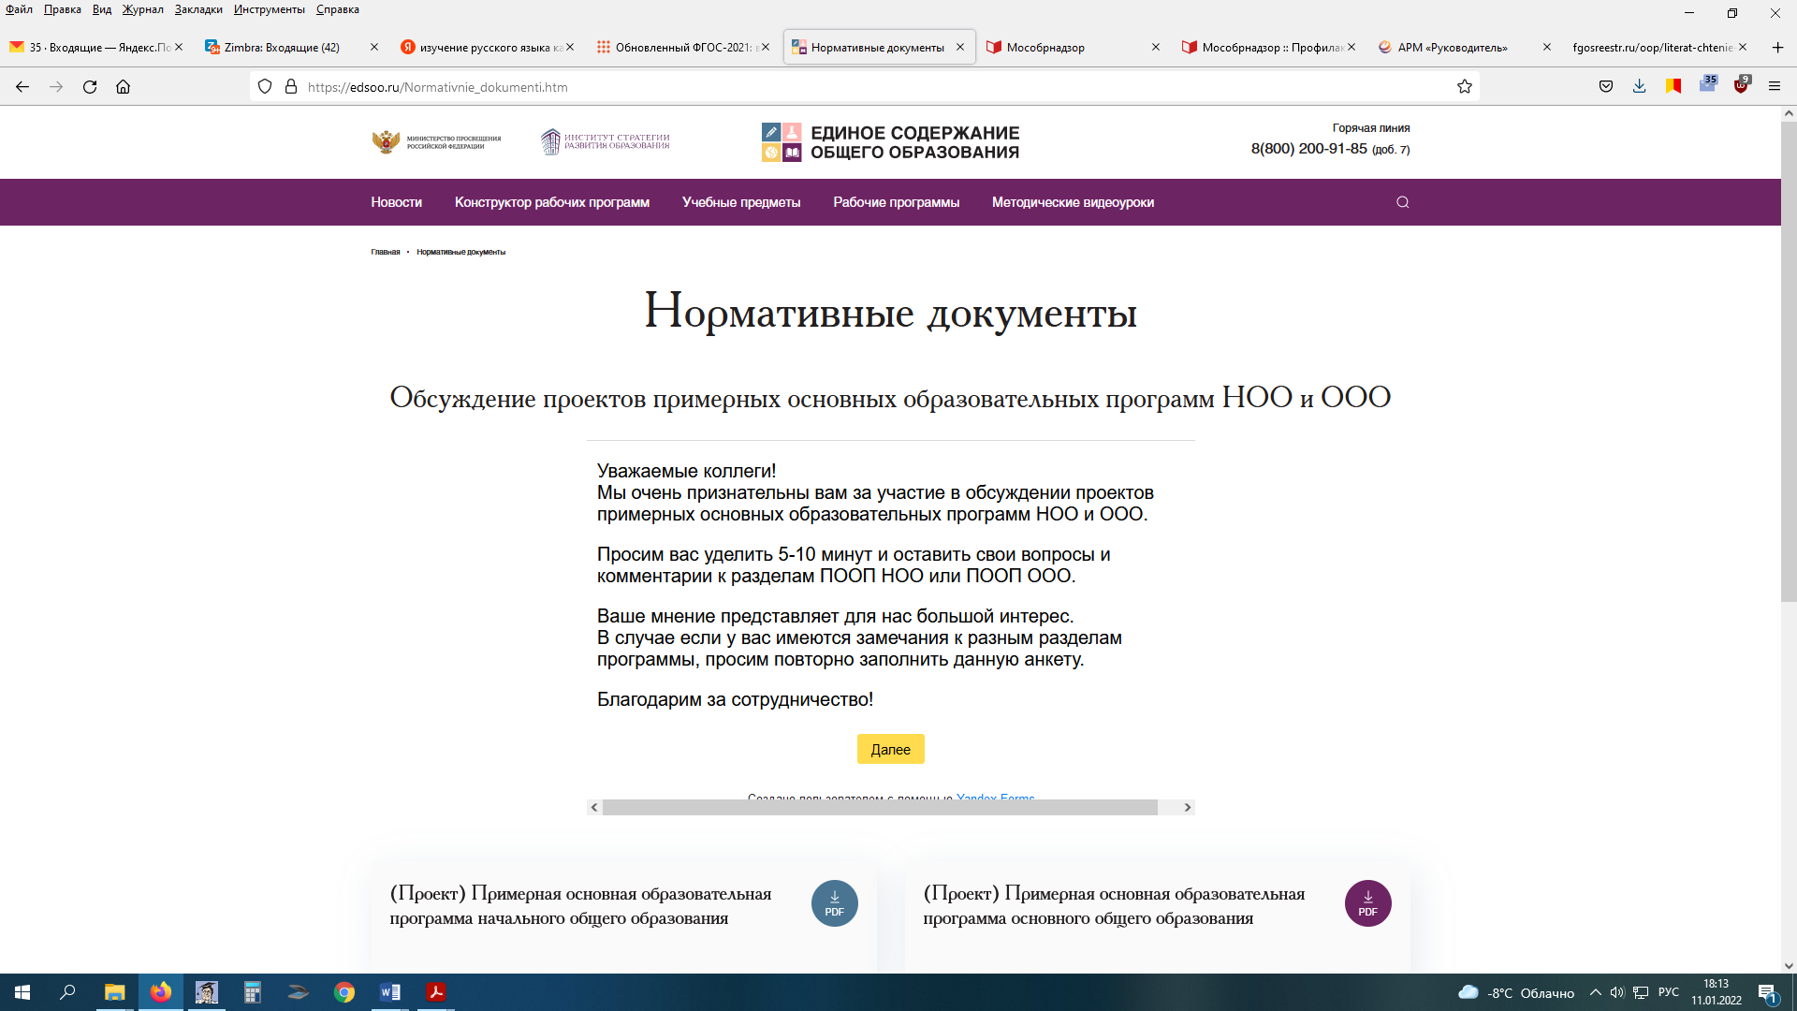
Сайт научно-методического сопровождения реализации ФГОС ФГБНУ «Институт стратегии развития образования Российской академии образования» - «Единое содержание общего образования» (edsoo.ru)

Slide 6
Приказ Минпросвещения России от 31.05.2021 № 286 «Об утверждении федерального государственного образовательного стандарта начального общего образования»
(начало действия документа - 16.07.2021)
Пункт 2 приказа:
«Установить, что:
образовательная организация вправе осуществлять в соответствии с ФГОС обучение несовершеннолетних обучающихся, зачисленных до вступления в силу настоящего приказа, с согласия их родителей (законных представителей);
прием на обучение в соответствии с федеральным государственным образовательным стандартом начального общего образования, утвержденным приказом Министерства образования и науки Российской Федерации от 06.10.2009 № 373 (с изменениями), прекращается 1 сентября 2022 года.

Slide 7
Ключевые изменения
Приведение в соответствие Федеральному закону «Об образовании в Российской Федерации»
Конкретизация и детализация
Индивидуализация и дифференциация
Вариативность
Качество образования (достижение целей Указа Президента № 474 от 21.07.2020 по обеспечению глобальной конкурентоспособности российского образования)

Slide 8
Сравнение структуры ФГОС НОО (2009) и ФГОС НОО (2021)
ФГОС НОО (2009) | ФГОС НОО (2021)
I. Общие положения II. Требования к структуре программы начального общего образования III. Требования к условиям реализации программы начального общего образования IV. Требования к результатам освоения программы начального общего образования | I. Общие положения II. Требования к результатам освоения основной образовательной программы начального общего образования III. Требования к структуре основной образовательной программы начального общего образования IV. Требования к условиям реализации основной образовательной программы начального общего образования

Slide 9
Новации ФГОС НОО (2021)
«Общие положения»
ФГОС НОО обеспечивает: вариативность содержания образовательных программ начального общего образования, возможность формирования программ начального общего образования различного уровня сложности и направленности с учетом образовательных потребностей и способностей обучающихся; развитие представлений обучающихся о высоком уровне научно-технологического развития страны, овладение ими современными технологическими средствами в ходе обучения и в повседневной жизни, формирование у обучающихся культуры пользования информационно-коммуникационными технологиями, расширение возможностей индивидуального развития обучающихся посредством реализации индивидуальных учебных планов; освоение обучающимися технологий командной работы на основе их личного вклада в решение общих задач, осознание ими личной ответственности, объективной оценки своих и командных возможностей
ФГОС НОО не применяется для обучения обучающихся с ограниченными возможностями здоровья и обучающихся с умственной отсталостью (интеллектуальными нарушениями)
В основе ФГОС НОО лежат представления об уникальности личности и индивидуальных возможностях каждого обучающегося и ученического сообщества в целом, о профессиональных качествах педагогических работников и руководителей организаций, создающих условия для максимально полного обеспечения образовательных потребностей и интересов обучающихся в рамках единого образовательного пространства на территории Российской Федерации

Slide 10
Новации ФГОС НОО (2021)
«Общие положения»
Вариативность содержания программ НОО обеспечивается в ФГОС за счет: 1) учебных предметов, учебных курсов, учебных модулей; 2) возможности разработки и реализации программ начального общего образования, в том числе предусматривающих углубленное изучение отдельных учебных предметов; 3) возможности разработки и реализации индивидуальных учебных планов, соответствующих образовательным потребностям и интересам обучающихся; 4) возможности для организаций, являющихся частью федеральной или региональной инновационной инфраструктуры, самостоятельно выбирать траекторию изучения предметных областей и учебных предметов, учебных курсов (в том числе внеурочной деятельности), учебных модулей.
Результаты освоения программы начального общего образования, в том числе отдельной части или всего объема учебного предмета, учебного курса (в том числе внеурочной деятельности), учебного модуля программы начального общего образования, подлежат оцениванию с учетом специфики и особенностей предмета оценивания.

Slide 11
Сравнение ФГОС НОО (2009) и ФГОС НОО (2021)
«Общие положения»
ФГОС НОО (2009) | ФГОС НОО (2021)
Срок получения НОО - 4 года, для ОВЗ увеличивался не более чем на 2 года. | Срок получения НОО составляет не более четырех лет.
Для развития потенциала обучающихся, прежде всего одаренных детей и детей с ОВЗ, могут разрабатываться с участием самих обучающихся и их родителей (законных представителей) индивидуальные учебные планы. | В целях удовлетворения образовательных потребностей и интересов обучающихся могут разрабатываться индивидуальные учебные планы, в том числе для ускоренного обучения, в пределах осваиваемой программы НОО в порядке, установленном локальными нормативными актами организации.
НОО может быть получено: в организациях, осуществляющих образовательную деятельность (в очной, очно-заочной или заочной форме); вне организаций, осуществляющих образовательную деятельность, в форме семейного образования. Допускается сочетание различных форм получения образования и форм обучения. | НОО может быть получено в организациях и вне организаций (в форме семейного образования. Обучение в организациях с учетом потребностей, возможностей личности и в зависимости от объема обязательных занятий педагогического работника с обучающимися осуществляется в очной, очно-заочной или заочной форме.
Организация образовательной деятельности по ООП НОО может быть основана на дифференциации содержания с учетом образовательных потребностей и интересов обучающихся, обеспечивающих углубленное изучение отдельных учебных предметов, предметных областей ООП НОО. | Организация образовательной деятельности по программе начального общего образования может быть основана на делении обучающихся на группы и различное построение учебного процесса в выделенных группах с учетом их успеваемости, образовательных потребностей и интересов, психического и физического здоровья, пола, общественных и профессиональных целей, в том числе обеспечивающей углубленное изучение отдельных предметных областей, учебных предметов (дифференциация обучения).

Slide 12
Новации ФГОС НОО (2021)
«Требования к структуре ООП НОО»
Структура программы НОО включает обязательную часть и часть, формируемую участниками образовательных отношений за счет включения в учебные планы учебных предметов, учебных курсов (в том числе внеурочной деятельности), учебных модулей по выбору родителей (законных представителей) несовершеннолетних обучающихся из перечня, предлагаемого организацией.
Внеурочная деятельность направлена на достижение планируемых результатов освоения программы начального общего образования с учетом выбора участниками образовательных отношений учебных курсов внеурочной деятельности из перечня, предлагаемого организацией.

Slide 13
Сравнение ФГОС НОО (2009) и ФГОС НОО (2021)
«Требования к структуре ООП НОО: целевой раздел»
Целевой раздел включает: пояснительную записку; планируемые результаты освоения обучающимися программы НОО; систему оценки достижения планируемых результатов освоения программы НОО.
ФГОС НОО (2009) | ФГОС НОО (2021)
Уточнены требования к подразделам:
Пояснительная записка: исключено требование описания общих подходов к организации внеурочной деятельности. | Пояснительная записка: принципы формирования и механизмы реализации программы НОО; в том числе посредством реализации индивидуальных учебных планов;
Планируемые результаты освоения обучающимися программы НОО должны являться содержательной и критериальной основой для разработки рабочих программ учебных предметов, рабочей программы воспитания. | Планируемые результаты освоения обучающимися программы НОО должны являться содержательной и критериальной основой для разработки: рабочих программ учебных предметов, учебных курсов (в том числе внеурочной деятельности), учебных модулей; рабочей программы воспитания, программы формирования универсальных учебных действий обучающихся.
Система оценки достижения планируемых результатов освоения ООП НОО должна: 1) закреплять основные направления и цели оценочной деятельности, описание объекта и содержание оценки …; … 5) позволять осуществлять оценку динамики учебных достижений обучающихся | Система оценки достижения планируемых результатов освоения программы НОО должна: 1) отражать содержание и критерии оценки, формы представления результатов оценочной деятельности; 2) … предусматривать оценку динамики учебных достижений обучающихся; 3) обеспечивать возможность получения объективной информации о качестве подготовки обучающихся в интересах всех участников образовательных отношений.

Slide 14
Сравнение ФГОС НОО (2009) и ФГОС НОО (2021)
«Требования к структуре ООП НОО: содержательный раздел»
ФГОС НОО (2009) | ФГОС НОО (2021)
Содержательный раздел определяет общее содержание НОО и включает следующие программы, ориентированные на достижение личностных, предметных и метапредметных результатов: программу формирования универсальных учебных действий у обучающихся при получении начального общего образования; программы отдельных учебных предметов, курсов и курсов внеурочной деятельности; рабочую программу воспитания; программу формирования экологической культуры, здорового и безопасного образа жизни; программу коррекционной работы. | Содержательный раздел программы НОО включает следующие программы, ориентированные на достижение предметных, метапредметных и личностных результатов: рабочие программы учебных предметов, учебных курсов (в том числе внеурочной деятельности), учебных модулей; программу формирования универсальных учебных действий у обучающихся; рабочую программу воспитания.

Slide 15
Сравнение ФГОС НОО (2009) и ФГОС НОО (2021)
«Требования к структуре ООП НОО: содержательный раздел»
ФГОС НОО (2009) | ФГОС НОО (2021)
Рабочие программы учебных предметов, курсов должны содержать: 1) планируемые результаты освоения учебного предмета, курса; 2) содержание учебного предмета, курса; 3) тематическое планирование, в том числе с учетом рабочей программы воспитания с указанием количества часов, отводимых на освоение каждой темы. Рабочие программы курсов внеурочной деятельности должны содержать: 1) результаты освоения курса внеурочной деятельности; 2) содержание курса внеурочной деятельности с указанием форм организации и видов деятельности; 3) тематическое планирование. | Рабочие программы учебных предметов, учебных курсов (в том числе внеурочной деятельности), учебных модулей должны включать: содержание учебного предмета, учебного курса (в том числе внеурочной деятельности), учебного модуля; планируемые результаты освоения учебного предмета, учебного курса (в том числе внеурочной деятельности), учебного модуля; тематическое планирование с указанием количества академических часов, отводимых на освоение каждой темы учебного предмета, учебного курса (в том числе внеурочной деятельности), учебного модуля и возможность использования по этой теме электронных (цифровых) образовательных ресурсов, являющихся учебно-методическими материалами (мультимедийные программы, электронные учебники и задачники, электронные библиотеки, виртуальные лаборатории, игровые программы, коллекции цифровых образовательных ресурсов), используемыми для обучения и воспитания различных групп пользователей, представленными в электронном (цифровом) виде и реализующими дидактические возможности ИКТ, содержание которых соответствует законодательству об образовании. Рабочие программы учебных курсов внеурочной деятельности также должны содержать указание на форму проведения занятий. Рабочие программы учебных предметов, учебных курсов (в том числе внеурочной деятельности, учебных модулей формируются с учетом рабочей программы воспитания.

Slide 16
Сравнение ФГОС НОО (2009) и ФГОС НОО (2021)
«Требования к структуре ООП НОО: содержательный раздел»
ФГОС НОО (2009) | ФГОС НОО (2021)
Программа формирования универсальных учебных действий у обучающихся при получении начального общего образования должна содержать: описание ценностных ориентиров содержания образования при получении начального общего образования; связь универсальных учебных действий с содержанием учебных предметов; характеристики личностных, регулятивных, познавательных, коммуникативных универсальных учебных действий обучающихся; типовые задачи формирования личностных, регулятивных, познавательных, коммуникативных универсальных учебных действий; описание преемственности программы формирования универсальных учебных действий при переходе от дошкольного к начальному общему образованию. | Программа формирования универсальных учебных действий у обучающихся должна содержать: описание взаимосвязи универсальных учебных действий с содержанием учебных предметов; характеристики регулятивных, познавательных, коммуникативных универсальных учебных действий обучающихся.

Slide 17
Новации ФГОС НОО (2021)
«Требования к структуре ООП НОО: организационный раздел»
Организационный раздел программы НОО должен определять общие рамки организации образовательной деятельности, а также организационные механизмы и условия реализации программы НОО и включать: учебный план; план внеурочной деятельности; календарный учебный график; календарный план воспитательной работы, содержащий перечень событий и мероприятий воспитательной направленности, которые организуются и проводятся организацией или в которых организация принимает участие в учебном году или периоде обучения; характеристику условий реализации программы начального общего образования в соответствии с требованиями ФГОС.

Slide 18
Новации ФГОС НОО (2021)
«Требования к структуре ООП НОО: организационный раздел»
В учебный план входят следующие обязательные для изучения предметные области, учебные предметы (учебные модули):
Предметные области | Учебные предметы (учебные модули)
Русский язык и литературное чтение | Русский язык, Литературное чтение
Родной язык и литературное чтение на родном языке | Родной язык и (или) государственный язык республики Российской Федерации, Литературное чтение на родном языке
Иностранный язык | Иностранный язык
Математика и информатика | Математика
Обществознание и естествознание ("окружающий мир") | Окружающий мир
Основы религиозных культур и светской этики | Основы религиозных культур и светской этики: учебный модуль: "Основы православной культуры"; учебный модуль: "Основы иудейской культуры"; учебный модуль: "Основы буддийской культуры"; учебный модуль: "Основы исламской культуры"; учебный модуль: "Основы религиозных культур народов России"; учебный модуль: "Основы светской этики"
Искусство | Изобразительное искусство, Музыка
Технология | Технология
Физическая культура | Физическая культура

Slide 19
Изучение русского языка как родного языка
15. Программа НОО обеспечивает право на получение НОО на родном языке из числа языков народов Российской Федерации, а также право на изучение родного языка из числа языков народов Российской Федерации, в том числе русского языка как родного языка, в пределах возможностей, предоставляемых системой образования в порядке, установленном законодательством об образовании, и организацией. Преподавание и изучение родного языка из числа языков народов Российской Федерации, в том числе русского языка как родного языка, в рамках имеющих государственную аккредитацию программ НОО осуществляются в соответствии с ФГОС.
32.1. Учебный план обеспечивает преподавание и изучение государственного языка Российской Федерации, а также возможность преподавания и изучения родного языка из числа языков народов Российской Федерации, из числа государственных языков республик Российской Федерации, в том числе русского языка как родного языка.
32.1. Для организаций, в которых языком образования является русский язык, изучение родного языка и родной литературы из числа языков народов Российской Федерации, государственных языков республик Российской Федерации осуществляется при наличии возможностей организации и по заявлению родителей (законных представителей) несовершеннолетних обучающихся.
43.2. Предметная область "Родной язык и литературное чтение на родном языке" предусматривает изучение государственного языка республики и (или) родных языков из числа народов Российской Федерации, в том числе русского языка.

Slide 20
Сравнение ФГОС НОО (2009) и ФГОС НОО (2021)
«Требования к структуре ООП НОО: организационный раздел»
ФГОС НОО (2009) | ФГОС НОО (2021)
Количество учебных занятий за 4 учебных года не может составлять менее 2904 часов и более 3345 часов. | Общий объем аудиторной работы обучающихся за четыре учебных года не может составлять менее 2954 академических часов и более 3190 академических часов в соответствии с Гигиеническими нормативами и Санитарно-эпидемиологическими требованиями.
В целях обеспечения индивидуальных потребностей обучающихся часть учебного плана, формируемая участниками образовательных отношений, предусматривает: учебные занятия для углубленного изучения отдельных обязательных учебных предметов; учебные занятия, обеспечивающие различные интересы обучающихся, в том числе этнокультурные. | В целях обеспечения индивидуальных потребностей обучающихся часть учебного плана, формируемая участниками образовательных отношений из перечня, предлагаемого организацией, включает учебные предметы, учебные курсы (в том числе внеурочной деятельности), учебные модули по выбору родителей (законных представителей) несовершеннолетних обучающихся, в том числе предусматривающие углубленное изучение учебных предметов, с целью удовлетворения различных интересов обучающихся, потребностей ...
План внеурочной деятельности … определяет состав и структуру направлений, формы организации, объем внеурочной деятельности для обучающихся при получении НОО (до 1350 часов за четыре года обучения) с учетом интересов обучающихся и возможностей организации, осуществляющей образовательную деятельность. | План внеурочной деятельности определяет формы организации и объем внеурочной деятельности для обучающихся при освоении ими программы НОО (до 1320 академических часов за четыре года обучения) с учетом образовательных потребностей и интересов обучающихся, запросов родителей (законных представителей) несовершеннолетних обучающихся, возможностей организации.

Slide 21
Сравнение ФГОС НОО (2009) и ФГОС НОО (2021)
«Требования к условиям реализации ООП НОО»
ФГОС НОО (2009) | ФГОС НОО (2021)
Требования к условиям реализации основной образовательной программы начального общего образования представляют собой систему требований к кадровым, финансовым, материально-техническим и иным условиям реализации основной образовательной программы начального общего образования и достижения планируемых результатов начального общего образования. | Требования к условиям реализации программы начального общего образования включают: общесистемные требования; требования к материально-техническому и учебно-методическому обеспечению; требования к психолого-педагогическим, кадровым и финансовым условиям.

Slide 22
Новации ФГОС НОО (2021)
«Требования к условиям реализации ООП НОО»
При реализации программы НОО каждому обучающемуся, родителям (законным представителям) несовершеннолетнего обучающегося в течение всего периода обучения должен быть обеспечен доступ к информационно-образовательной среде Организации. Информационно-образовательная среда Организации должна обеспечивать: доступ к учебным планам, рабочим программам учебных предметов, учебных курсов (в том числе внеурочной деятельности), учебных модулей, учебным изданиям и образовательным ресурсам, указанным в рабочих программах учебных предметов, учебных курсов (в том числе внеурочной деятельности), учебных модулей, информации о ходе образовательного процесса, результатах промежуточной и итоговой аттестации обучающихся; доступ к информации о расписании проведения учебных занятий, процедурах и критериях оценки результатов обучения.
В случае реализации программы НОО с применением электронного обучения, дистанционных образовательных технологий каждый обучающийся в течение всего периода обучения должен быть обеспечен индивидуальным авторизированным доступом к совокупности информационных и электронных образовательных ресурсов, информационных технологий, соответствующих технологических средств, обеспечивающих освоение обучающимися образовательных программ НОО в полном объеме независимо от их мест нахождения, в которой имеется доступ к сети Интернет, как на территории Организации, так и за ее пределами.
При реализации программы НОО с использованием сетевой формы требования к реализации указанной программы должны обеспечиваться совокупностью ресурсов материально-технического и учебно-методического обеспечения, предоставляемого организациями, участвующими в реализации программы НОО с использованием сетевой формы.

Slide 23
Новации ФГОС НОО (2021)
«Требования к условиям реализации ООП НОО»
Психолого-педагогические условия реализации программы НОО должны обеспечивать: … 4) профилактику формирования у обучающихся девиантных форм поведения, агрессии и повышенной тревожности; 5) психолого-педагогическое сопровождение квалифицированными специалистами (педагогом-психологом, учителем-логопедом, учителем-дефектологом, тьютором, социальным педагогом) участников образовательных отношений: … поддержка и сопровождение детско-родительских отношений;… создание условий для последующего профессионального самоопределения; сопровождение проектирования обучающимися планов продолжения образования и будущего профессионального самоопределения; обеспечение осознанного и ответственного выбора дальнейшей профессиональной сферы деятельности; 6) индивидуальное психолого-педагогическое сопровождение всех участников образовательных отношений, в том числе: обучающихся, испытывающих трудности в освоении программы начального общего образования, развитии и социальной адаптации; обучающихся, проявляющих индивидуальные способности, и одаренных; педагогических, учебно-вспомогательных и иных работников организации, обеспечивающих реализацию программы НОО; родителей (законных представителей) несовершеннолетних обучающихся; … 9) осуществление мониторинга и оценки эффективности психологических программ сопровождения участников образовательных отношений, развития психологической службы организации.

Slide 24
Новации ФГОС НОО (2021)
«Требования к условиям реализации ООП НОО»
Квалификация педагогических работников организации должна отвечать квалификационным требованиям, указанным в квалификационных справочниках и (или) профессиональных стандартах (при наличии). Педагогические работники, привлекаемые к реализации программы НОО, должны получать дополнительное профессиональное образование по программам повышения квалификации, в том числе в форме стажировки в организациях, деятельность которых связана с разработкой и реализаций программ НОО.

Slide 25
Новации ФГОС НОО (2021)
«Требования к результатам освоения ООП НОО»
ФГОС устанавливает требования к результатам освоения обучающимися программ НОО: 1) личностным, включающим: формирование у обучающихся основ российской гражданской идентичности; готовность обучающихся к саморазвитию; мотивацию к познанию и обучению; ценностные установки и социально значимые качества личности; активное участие в социально значимой деятельности; 2) метапредметным, включающим: универсальные познавательные учебные действия (базовые логические и начальные исследовательские действия, а также работу с информацией); универсальные коммуникативные действия (общение, совместная деятельность, презентация); универсальные регулятивные действия (саморегуляция, самоконтроль); 3) предметным, включающим освоенный обучающимися в ходе изучения учебного предмета опыт деятельности, специфической для данной предметной области, по получению нового знания, его преобразованию и применению.

Slide 26
Новации ФГОС НОО (2021)
«Требования к результатам освоения ООП НОО»
Личностные результаты освоения программы НОО должны отражать готовность обучающихся руководствоваться ценностями и приобретение первоначального опыта деятельности на их основе, в том числе в части: Гражданско-патриотического воспитания (5 позиций); Духовно-нравственного воспитания (3 позиции); Эстетического воспитания (2 позиции); Физического воспитания, формирования культуры здоровья и эмоционального благополучия (2 позиции); Трудового воспитания (1 позиция); Экологического воспитания (2 позиции); Ценности научного познания (2 позиции).

Slide 27
Новации ФГОС НОО (2021)
«Требования к результатам освоения ООП НОО»
Метапредметные результаты освоения программы НОО должны отражать: 1. Овладение универсальными учебными познавательными действиями: 1) базовые логические действия (6 позиций); 2) базовые исследовательские действия (6 позиций); 3) работа с информацией (6 позиций); 2. Овладение универсальными учебными коммуникативными действиями: 1) общение (8 позиций); 2) совместная деятельность (6 позиций); 3. Овладение универсальными учебными регулятивными действиями: 1) самоорганизация (2 позиции); 2) самоконтроль(2 позиции).

Slide 28
Новации ФГОС НОО (2021)
«Требования к результатам освоения ООП НОО»
Предметные результаты освоения программы НОО с учетом специфики содержания предметных областей, включающих конкретные учебные предметы (учебные модули), ориентированы на применение знаний, умений и навыков обучающимися в учебных ситуациях и реальных жизненных условиях, а также на успешное обучение на уровне НОО, и включают:…
ФГОС НОО (2009) «Иностранный язык» | ФГОС НОО (2021) «Иностранный язык»
1) приобретение начальных навыков общения в устной и письменной форме с носителями иностранного языка на основе своих речевых возможностей и потребностей; освоение правил речевого и неречевого поведения; 2) освоение начальных лингвистических представлений, необходимых для овладения на элементарном уровне устной и письменной речью на иностранном языке, расширение лингвистического кругозора; 3) формирование дружелюбного отношения и толерантности к носителям другого языка на основе знакомства с жизнью своих сверстников в других странах, с детским фольклором и доступными образцами детской художественной литературы. | 1) овладение основными видами речевой деятельности в рамках следующего тематического содержания речи: Мир моего "я". Мир моих увлечений. Мир вокруг меня. Родная страна и страна/страны изучаемого языка: говорение: уметь вести разные виды диалога в стандартных ситуациях общения (диалог этикетного характера, диалог - побуждение к действию, диалог-расспрос) объемом 4 - 5 фраз со стороны каждого собеседника в рамках тематического содержания речи с вербальными и (или) невербальными опорами, с соблюдением правил речевого этикета, принятых в стране/странах изучаемого языка; создавать устные связные монологические высказывания (описание/характеристика, повествование) объемом 4 - 5 фраз с вербальными и (или) невербальными опорами в рамках тематического содержания речи; передавать основное содержание прочитанного текста; представлять результаты выполненной проектной работы, в том числе подбирая иллюстративный материал (рисунки, фото) к тексту выступления; аудирование: воспринимать на слух и понимать речь педагогического работника и одноклассников в процессе общения на уроке; воспринимать на слух и понимать основное содержание звучащих до 1 минуты учебных и адаптированных аутентичных текстов, построенных на изученном языковом материале; понимать запрашиваемую информацию фактического характера в прослушанном тексте; смысловое чтение: читать вслух и понимать учебные и адаптированные аутентичные тексты объемом до 80 слов, построенные на изученном языковом материале, соблюдая правила чтения и правильную интонацию; читать про себя и понимать основное содержание учебных и адаптированных аутентичных текстов объемом до 160 слов, содержащих отдельные незнакомые слова, не препятствующие решению коммуникативной задачи; определять тему, главную мысль, назначение текста; извлекать из прочитанного текста запрашиваемую информацию фактического характера (в пределах изученного); читать несплошные тексты (простые таблицы) и понимать представленную в них информацию;… 2)… 10)

Slide 29
Переходим на ФГОС НОО-2021…
(уровень общеобразовательной организации)
Организационное и информационное обеспечение введения ФГОС
Методическое обеспечение введения ФГОС
Кадровое обеспечение введения ФГОС
Нормативно-правовое обеспечение введения ФГОС

Slide 30
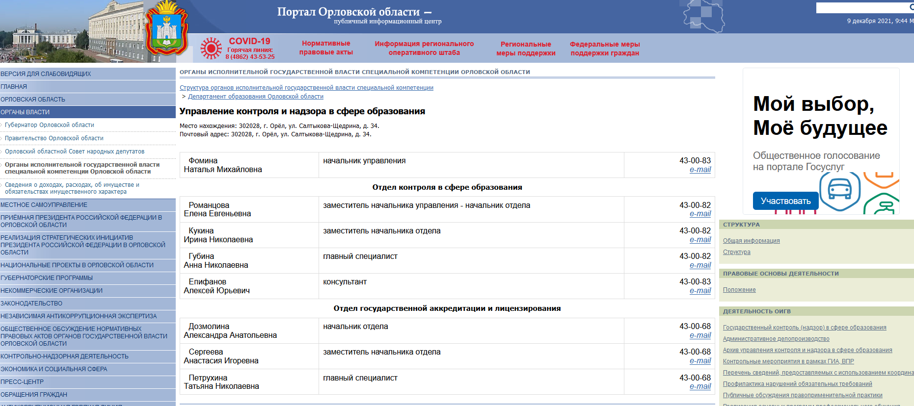
Государственная специализированная информационная система «Портал Орловской области – публичный информационный центр»
https://orel-region.ru/index.php?head=6&part=73&unit=206&op=2
(контакты, в том числе е-mail)
Спасибо за внимание!

